Slide 1
Развиваем пальчики – развиваем речь
Мелкая моторика – точные движения пальцев рук – особенно тесно связана с процессом формирования речи ребенка.
Наша задача научить детей выполнять точные движения пальцами, имитировать с помощью пальцев различные движения.
Это не только стимул для развития речи и мелкой моторики, но и один из вариантов радостного общения с близкими людьми.

Slide 2
Мелкая моторика рук
Игры с мелкими предметами
Шнуровки
Лепка
Аппликация
Пальчиковые игры, игры-потешки
Рисование
Графические задания
Конструиро-вание

Slide 3
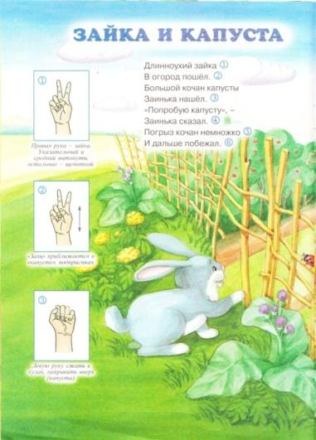
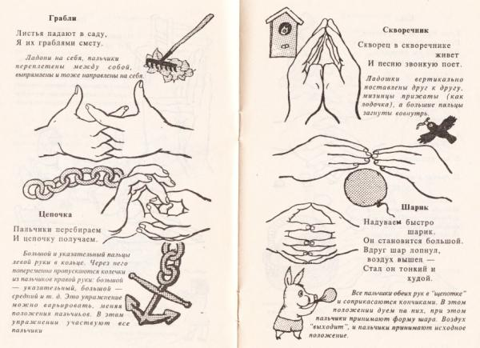
Пальчиковые игры, игры-потешки
Выполняя пальчиками различные упражнения, ребенок достигает хорошего развития мелкой моторики рук, которая не только оказывает благоприятное влияние на развитие речи (так как при этом индуктивно происходит возбуждение в центрах речи), но и подготавливает ребенка к рисованию и письму. Кисти рук приобретают хорошую подвижность, гибкость, исчезает скованность движений, это в дальнейшем облегчит приобретение навыков письма.

Slide 4
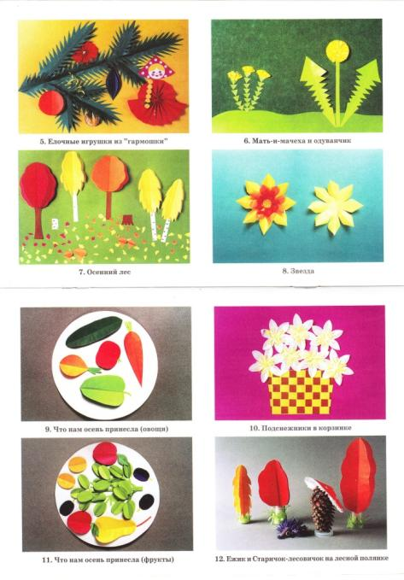
Аппликация
Способствует развитию творчества, пробуждает фантазию, активизирует наблюдательность, внимание и воображение, воспитывает волю, развивает ручные умения, чувство формы, глазомер и цветоощущегние.

Slide 5
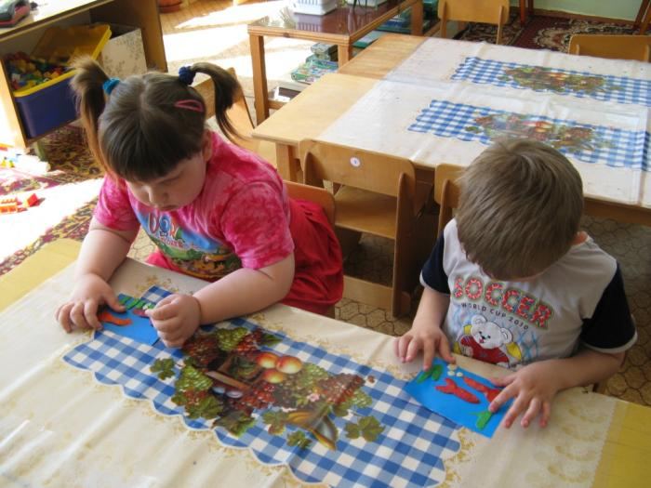
Лепка
Лепка имеет большое значение для обучения и воспитания детей дошкольного возраста. Она способствует развитию зрительного восприятия, памяти, образного мышления, привитию ручных умений и навыков, необходимых для успешного обучения в школе. Лепка так же, как и другие виды изобразительной деятельности, формирует эстетические вкусы, развивает чувство прекрасного, умение понимать прекрасное во всем его многообразии.

Slide 6
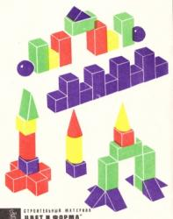
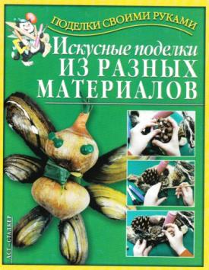
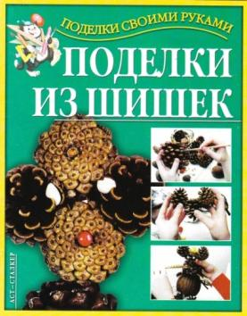
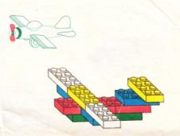
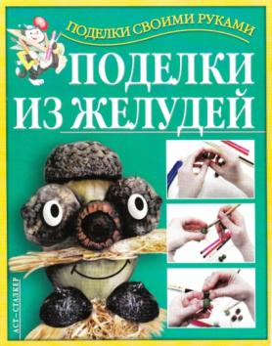
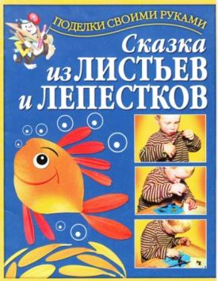
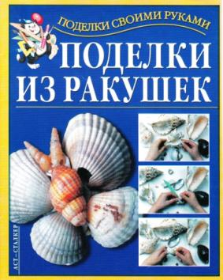
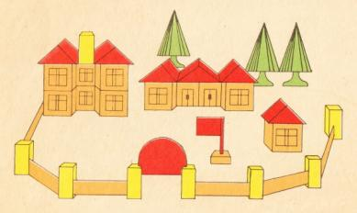
Конструирование
Оригами (конструирование из бумаги) . Складывание фигурок благотворно действует на развитие движений пальцев и кистей рук, так же на развитие внимания, памяти, логического мышления, творческих способностей, воспитанию усидчивости, аккуратности, самостоятельности.
Поделки из разных материалов. (из круп, семян, шишек, ракушек, желудей и др.) Ручной труд способствует развитию сенсомоторики – согласованности в работе глаза и руки, совершенствованию координации движений, гибкости, точности в выполнении действий.

Slide 7
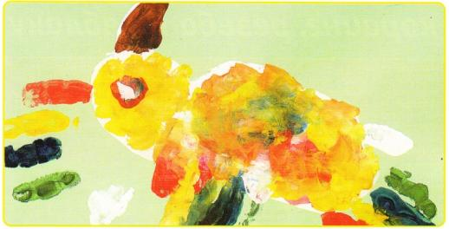
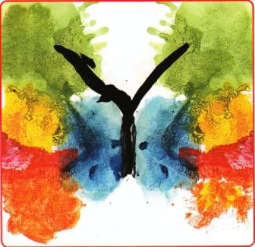
Рисование
Рисование – это не только прекрасный тренинг мелкой и общей моторики, оно развивает память, внимание, логическое мышление. В процессе рисования ребенок наблюдает, осознает, передает свои впечатления о познаваемом, увиденном, высказывает свое отношение к тому, что он изобразил. Оно развивает чувство прекрасного, ребенок получает представление о красоте и многообразии окружающего мира, предметов и явлений и восхищается этой красотой.

Slide 8
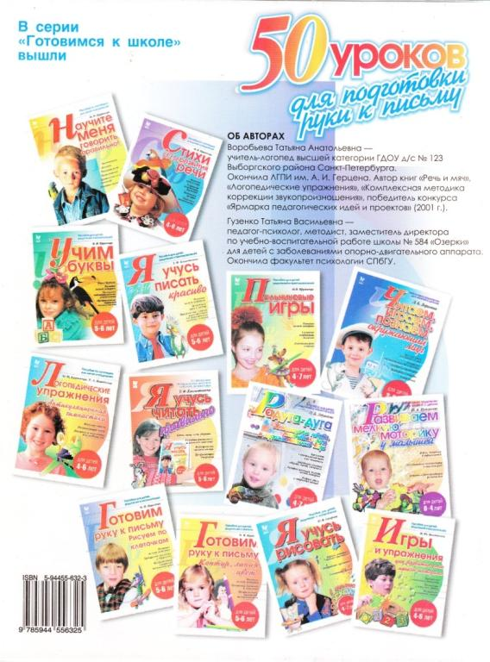
Графические задания
Такие задания способствуют развитию координации движений, пространственных отношений, глазомера, укреплению мышц руки. Тренировать точечные движения очень важно детям с нарушениями речи. Доказано, что точность движения пальцев рук тесно связана с точностью движения артикуляционных органов.

Slide 9
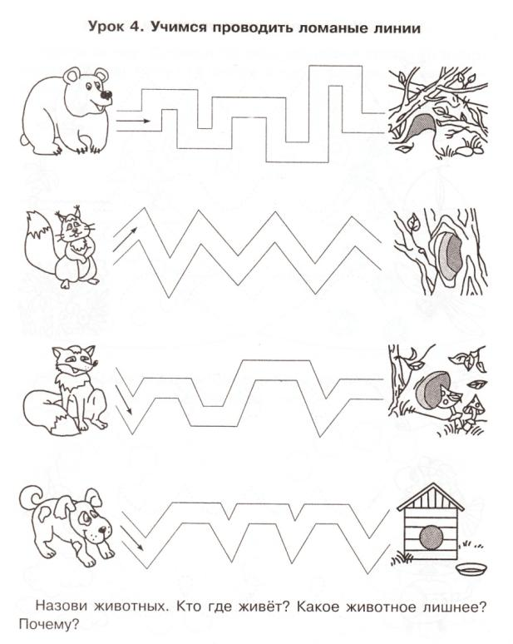
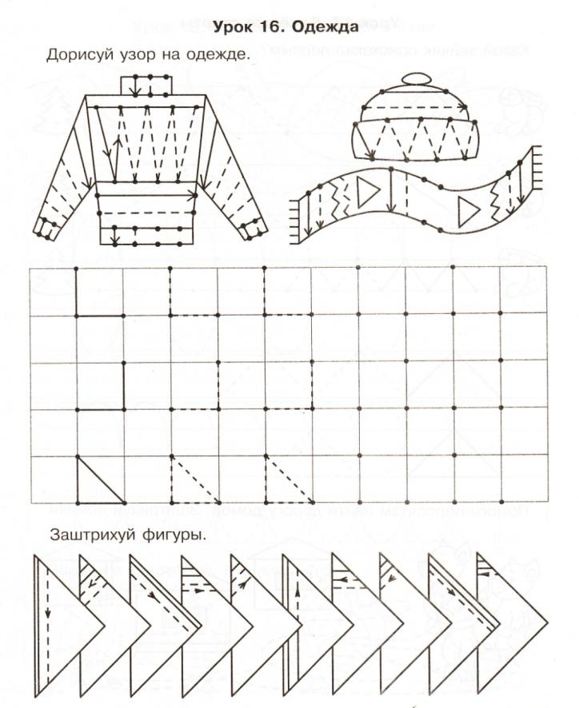
Ребенок учится проводить прямые, кривые и ломаные линии в различных направлениях, ставить точки.
Выполнение графических заданий сочетается с развитием речи, наглядно-образного и логического мышления, произвольного внимания, воображения.

Slide 10
Шнуровки
Игры с шнурованием развивают глазомер, внимание, происходит укрепление пальцев и всей кисти руки (мелкая моторика), а это в свою очередь влияет на формирование головного мозга и становлению речи. Также, они косвенно готовят руку к письму и развивают усидчивость.

Slide 11
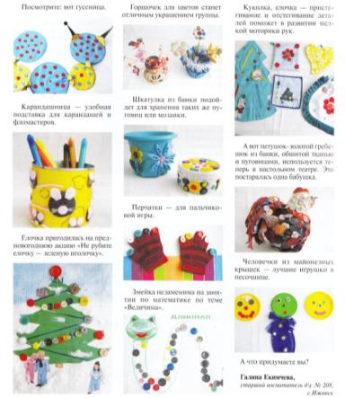
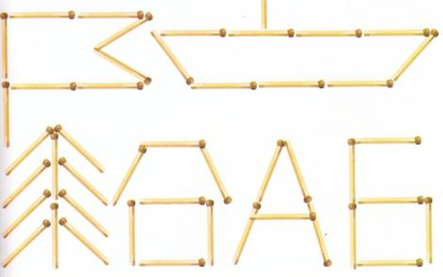
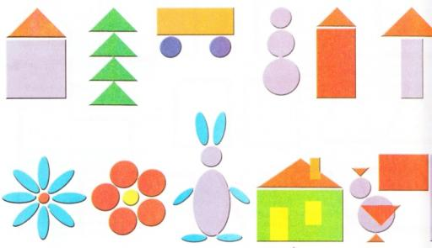
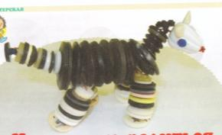
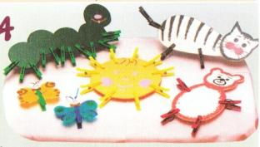
Игры с мелкими предметами
Игры с мелкими предметами (выкладывание рисунков из пуговиц, геометрических фигур, счетных палочек, складывание пазлов , мозаики и т.п.) разной формы, размера и фактуры развивают мелкую моторику. Работа с мелкими предметами помогает решать сложные логические задачи, находить решения в непростых ситуациях.

